Slide 1

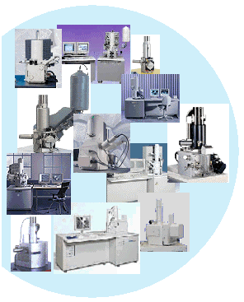
Le site web du GN-MEBA
http://www.gn-meba.org

Slide 2

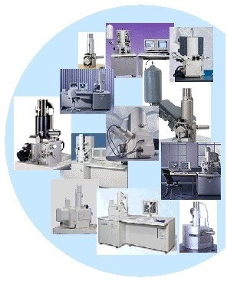

Le Groupement
Membres du conseil
Historique
Vie du groupement
Statuts
Activités
Réunions pédagogiques
Réunions thématiques
Ecoles d’été
Enquête
Echantillons tests
Annonces
Formations
Séminaires et congrès
Offres d’emploi
Demandes d’emploi
Matériel d’occasion
Divers
Autres sites web
Publications
Bibliographie
Tutorial MEB
Nos ouvrages
Distributeurs
Constructeurs
Forum de discussions
pensez à la touche F5 pour vous assurer d'avoir la dernière version !... (webmaster)

Slide 3
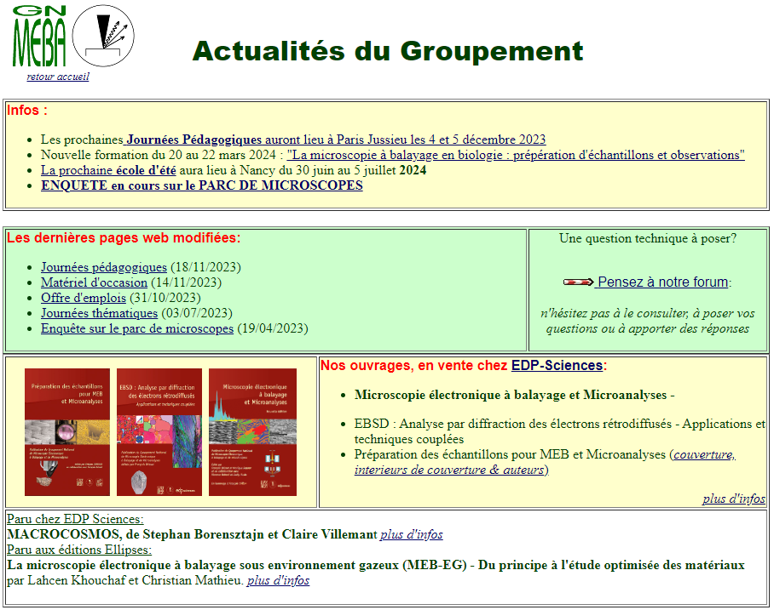
ACTUALITES

Slide 4
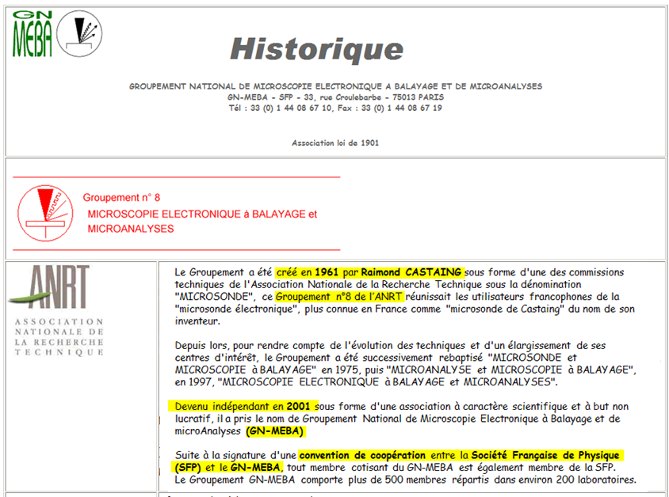
LE GROUPEMENT

Slide 5

CONTACT
Les membres du bureau :
(vote AG du 01/12/2022)
pour tout renseignement :
président :
vice présidents :
trésorière :
trésorière adjointe :
secrétaire :
secrétaires adjointes :
webmaster :
François Brisset
Florence Robaut
Philippe Jonnard
Monique Repoux
  Christine Gendarme
  Denis Boivin
Marie-Eline Couturier
Imène Estève
Fabrice Gaslain
postmaster@gn-meba.org
GN-MEBA / SFP
33, rue Croulebarbe
75013 PARIS :
et aussi
Emmanuel Cadel
Philippe Hallegot
Alain Jadin
Christian Mathieu
Sébastien Pairis
Jacky Ruste
Guillaume Wille
Plaquette GN-MEBA

Slide 6
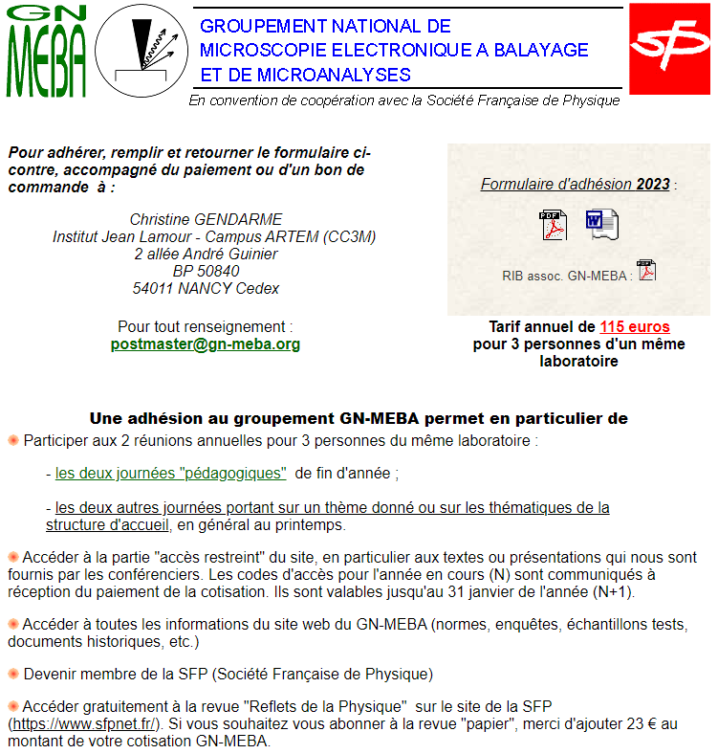
ADHESION

Slide 7
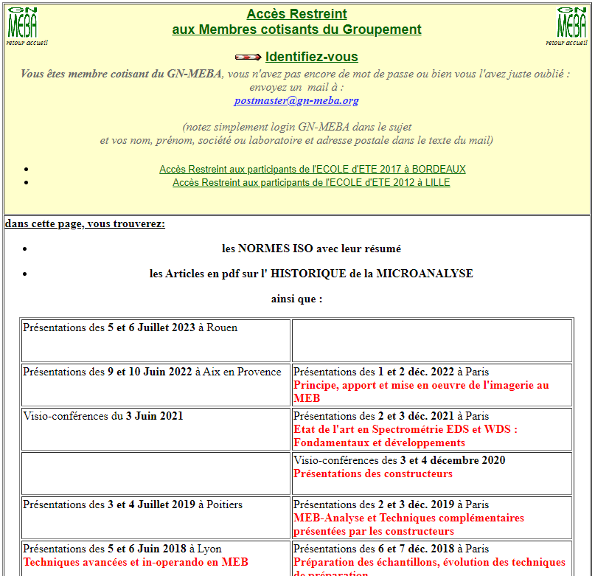
ACCES RESTREINT

Slide 8
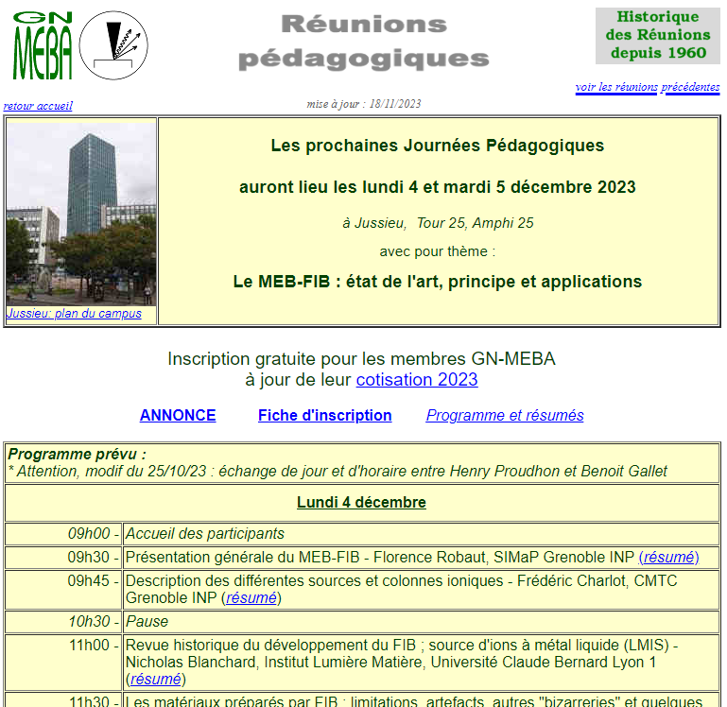
ACTIVITES - REUNIONS
aujourd'hui !

Slide 9
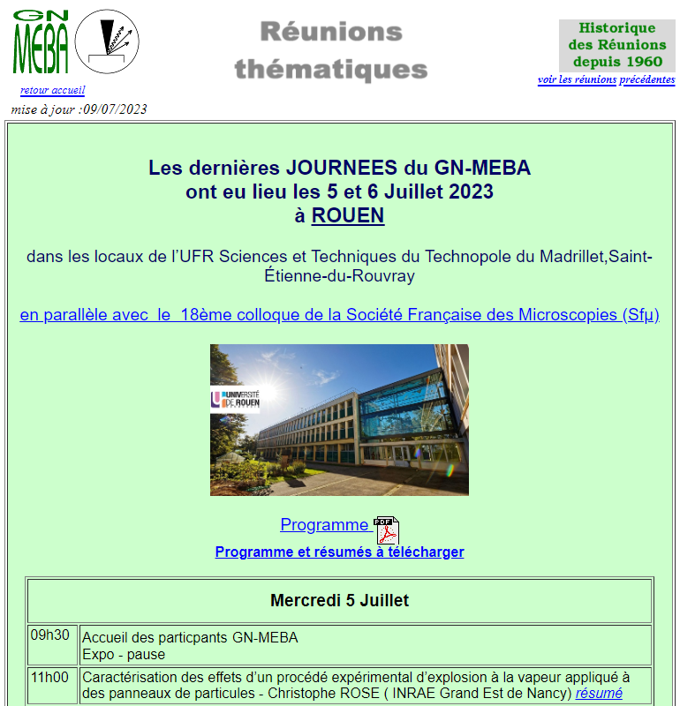
ACTIVITES - REUNIONS

Slide 10



ACTIVITES - REUNIONS
Retrouvez aussi nos archives …
2022 2021 2020 2019 2018 2017 2016 2015 2014 2013 2012
2011 2010 2009 2008 2007 2006 2005 2004 2003 2002

Slide 11

ACTIVITES - ECOLES D’ ETE
ANNONCE !

Slide 12
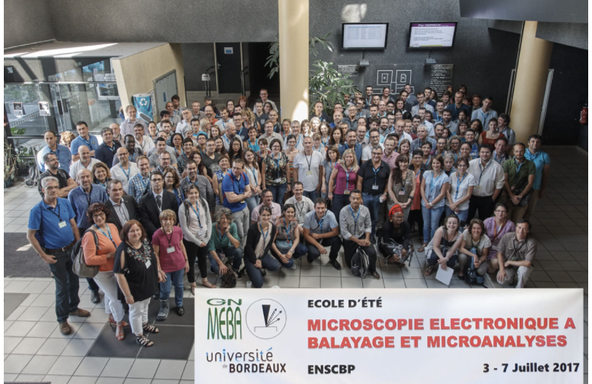
ACTIVITES - ECOLES D’ ETE
La dernière école d’été avait eu lieu à Bordeaux en 2017

Slide 13

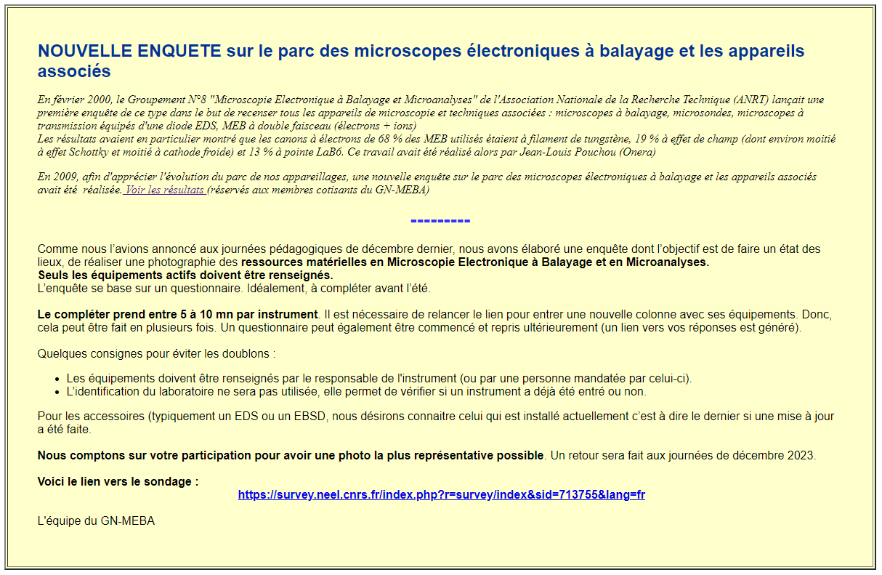
ACTIVITES
Enquête
Les résultats seront présentés pendant l’Assemblée Générale

Slide 14
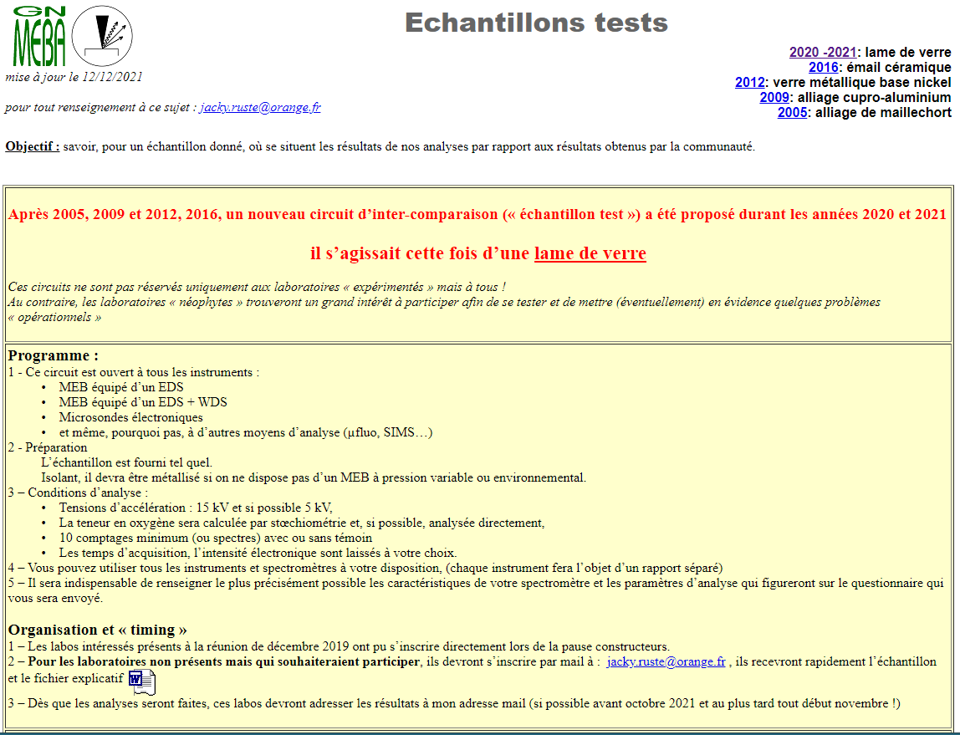
ACTIVITES

Slide 15
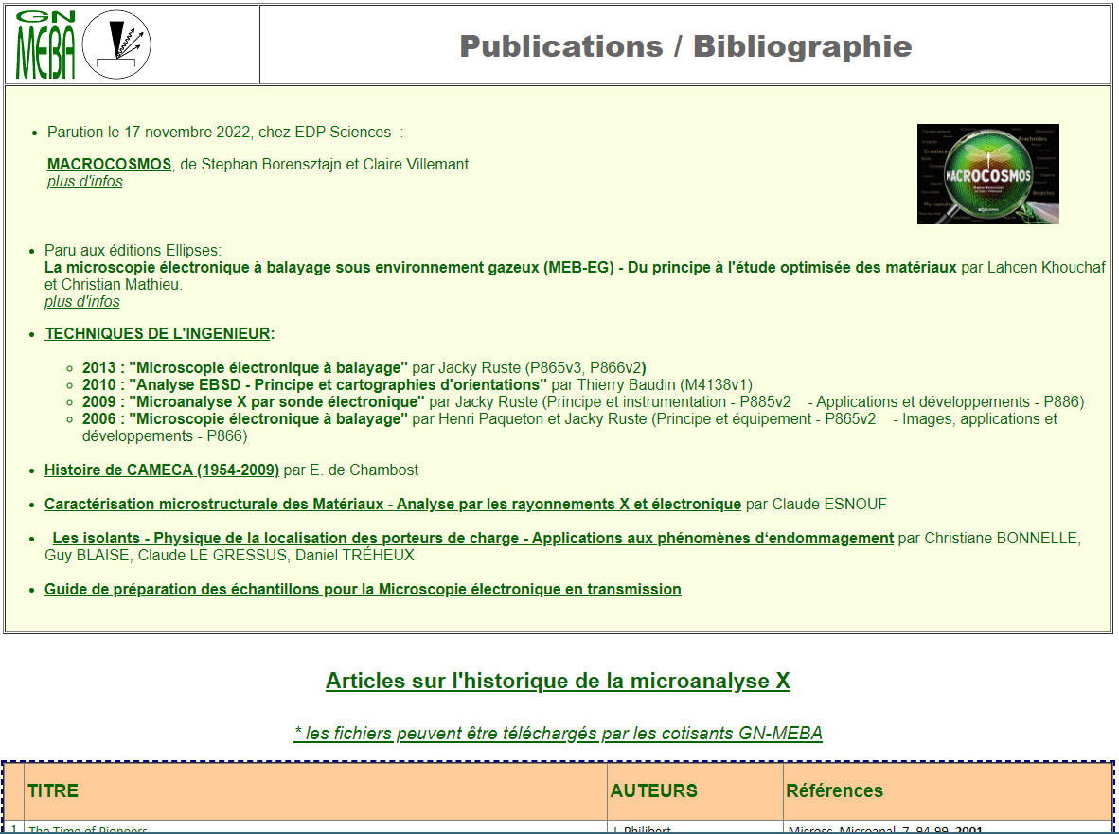
Publications - Bibliographie

Slide 16
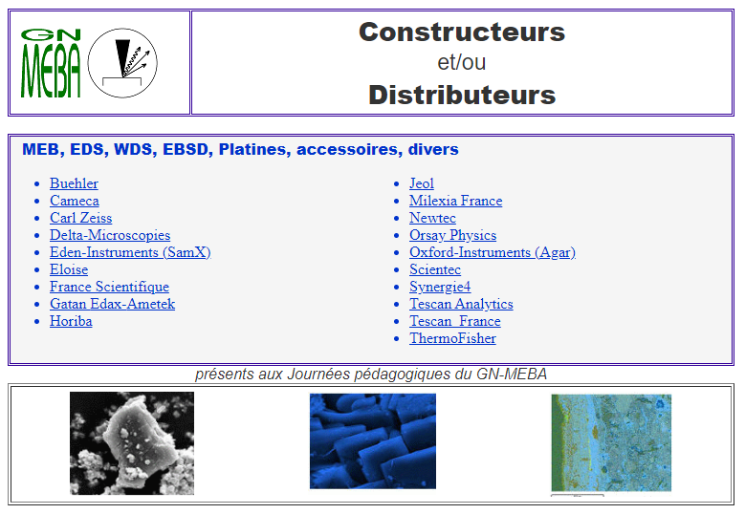
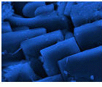
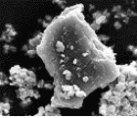
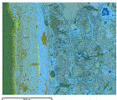
CONSTRUCTEURS

Slide 17
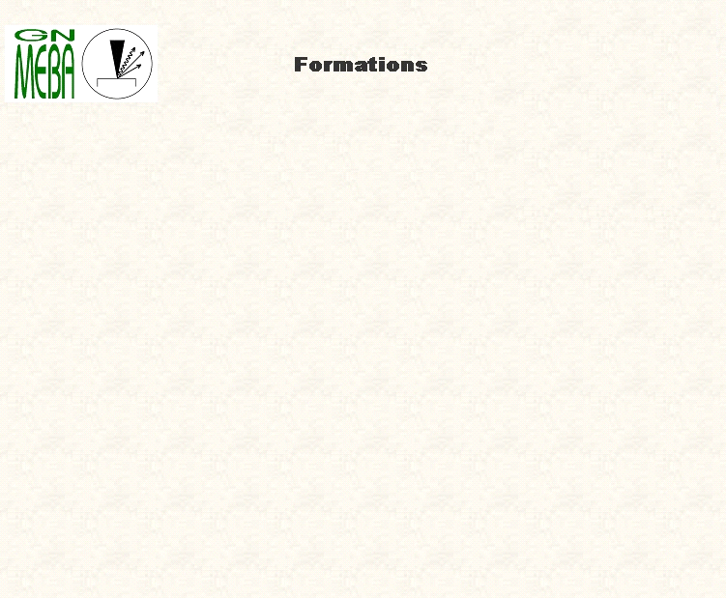
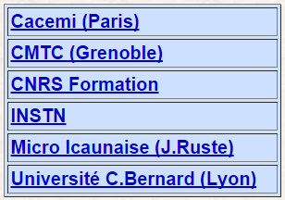
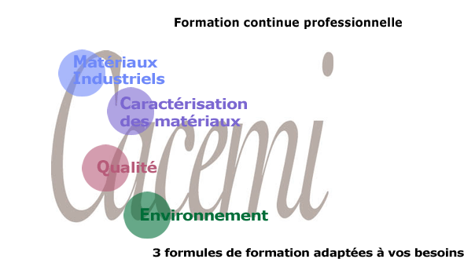




ANNONCES

Slide 18
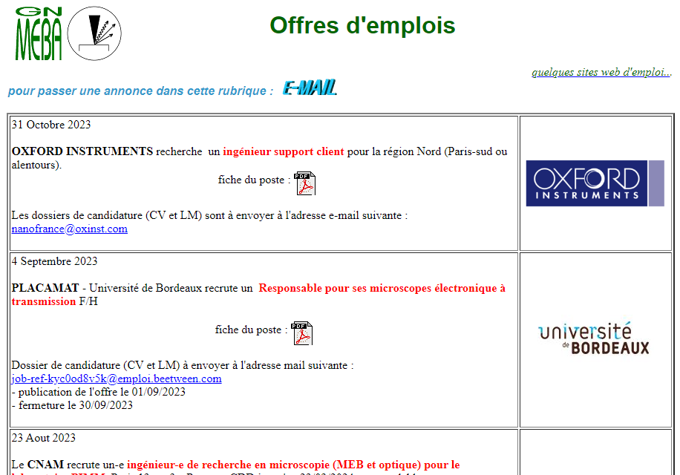
ANNONCES

Slide 19
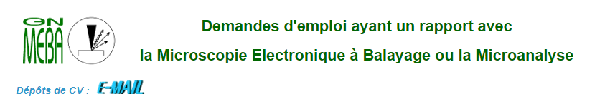
ANNONCES
Déposez gratuitement vos CV sur notre site

Slide 20
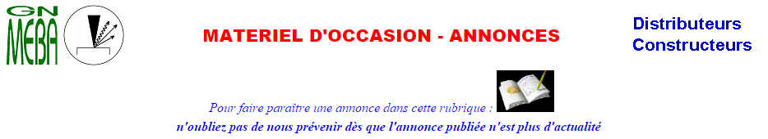

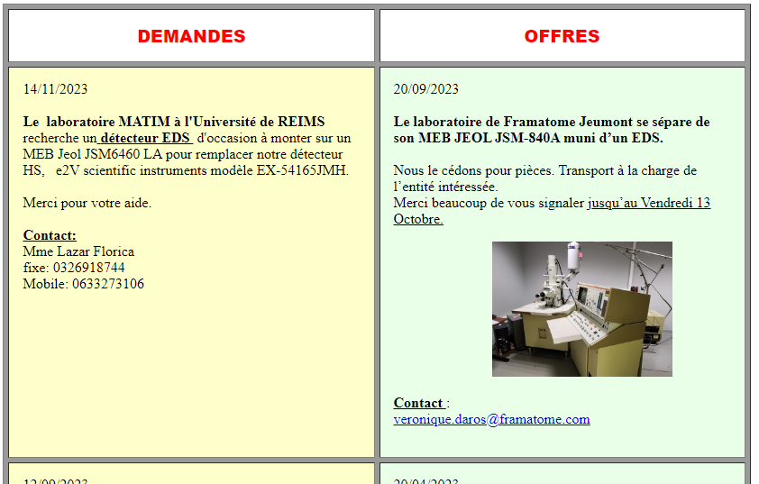
ANNONCES
Déposez gratuitement vos annonces sur notre site :
vente, don ou recherche de matériel

Slide 21
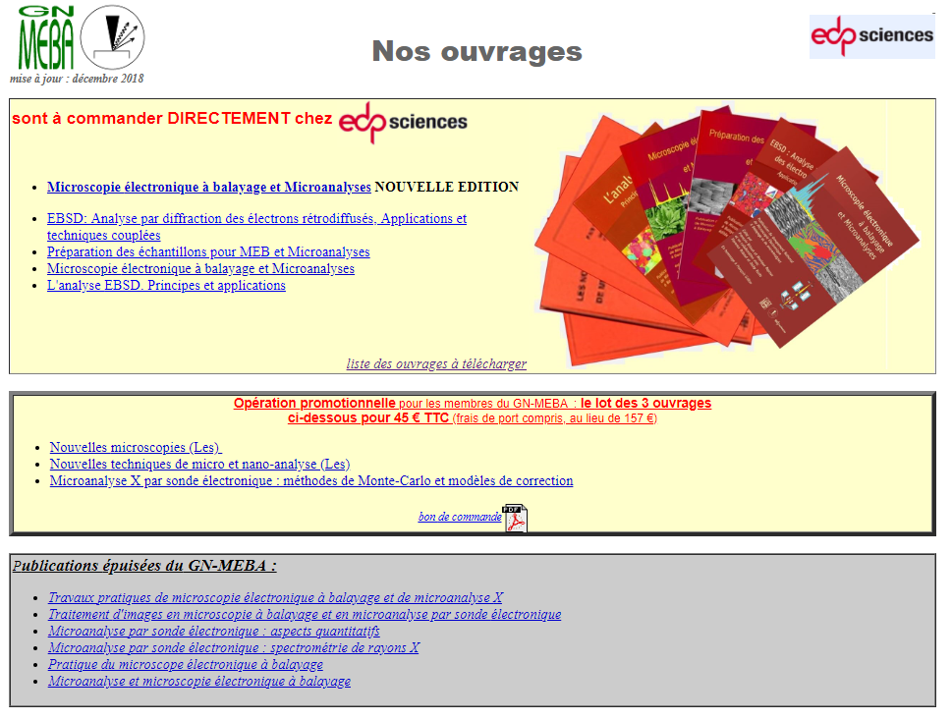
NOS OUVRAGES

Slide 22
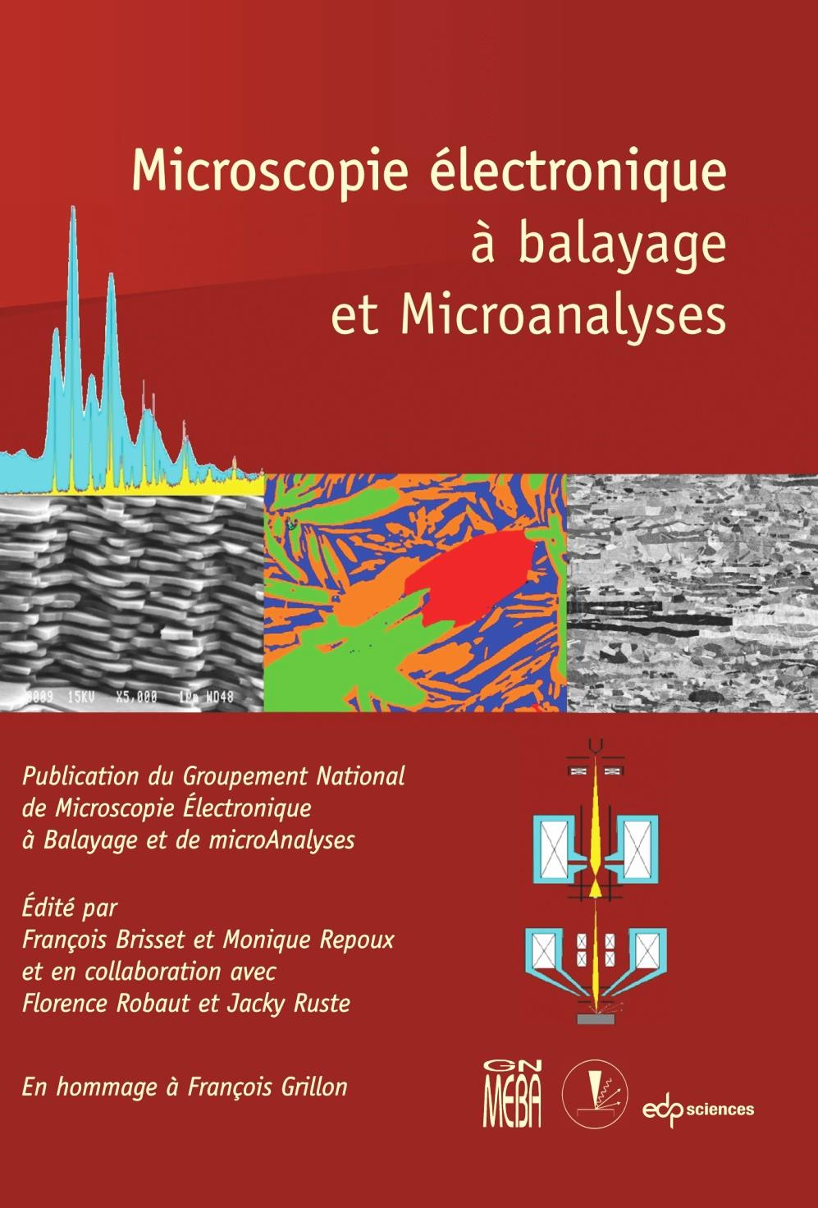
NOS OUVRAGES
Parution décembre 2018
La microscopie électronique à balayage et les microanalyses associées sont impliquées dans des domaines extrêmement variés, aussi bien dans les milieux académiques que dans les milieux industriels. L'ensemble des bases théoriques (interactions électrons-matière, rayonnement X), les principales caractéristiques techniques (canon, optique électronique, détecteurs, vide et maintenance), ainsi que des compléments pratiques d'utilisation liés à ces disciplines sont développés dans cet ouvrage. Les microscopes électroniques sous haut vide ou vide contrôlé sont ainsi amplement détaillés, de même que les microanalyses EDS, WDS et EBSD. A coté de ces piliers structurants, d’autres techniques d’analyse ou d’observation sont abordées, telles que l’analyse TKD et l’imagerie 3D, le FIB, les simulations de Monte-Carlo et les essais in-situ, l’ECCI et la microanalyse des couches minces. Des notions sur les échantillons biologiques, le raman ou la cathodo-luminescence, etc. sont présentées.
Ce volume en langue française, unique, est la nouvelle version de l’édition de 2008, aujourd'hui épuisée. Il regroupe, principalement, les cours dispensés lors de l'école d'été de Saint-Martin d'Hères en 2006, organisée par le Groupement National de Microscopie Électronique à Balayage et de microAnalyses (GN-MEBA) et les laboratoires locaux mais l’ensemble a été revu et complété par de nouveaux chapitres. Ce livre est particulièrement recommandé aux expérimentateurs mais intéressera aussi les spécialistes en science des matériaux (durs ou mous, conducteurs ou non-conducteurs, stratifiés, etc.) désireux de s'investir dans toutes ces techniques d'imagerie et d'analyse, afin d'en exploiter pleinement les forts potentiels. Il a été écrit par les enseignants de l'école d'été et d’autres spécialistes, tous ingénieurs ou chercheurs et experts dans leur domaine.
Cet ouvrage s'inscrit dans une collection de publications du GN-MEBA consacrée aux principes, aux techniques expérimentales et aux méthodes de calcul et de simulation en Microscopie Électronique à Balayage et en Microanalyses.
ISBN : 978-2-7598-2322-2
ISBN : 978-2-7598-2322-2

Slide 23

NOS OUVRAGES
La microscopie électronique à balayage et les microanalyses associées, et en particulier l’analyse EBSD, sont impliquées dans des domaines extrêmement variés et recouvrant toutes sortes de matériaux. Dès lors qu’ils sont cristallisés, l’EBSD peut être utilisée et c’est devenu une technique de choix depuis que son potentiel a été mis en évidence par rapport aux autres techniques de diffraction dans un MEB en 1981 et depuis qu’elle est devenue une technique automatique en 1992. Parmi les principaux matériaux, nous pouvons nommer les métaux, les céramiques, les roches, les biomatériaux, les verres, etc. et cette technique est maintenant largement utilisée aussi bien dans les milieux académiques que dans les milieux industriels. L’ensemble des bases théoriques, les principales caractéristiques techniques et analyses combinées ainsi que des applications spécifiques sont développées dans cet ouvrage.
De plus, la préparation des échantillons, souvent critique, l’acquisition sous haut vide ou vide contrôlé, les associations à des techniques complémentaires (EDS, Raman, essais in-situ) sont exposées. A coté de ces piliers structurants, d’autres points sont abordés tels que l’amélioration de la résolution spatiale avec l’EBSD en mode transmission, l’EBSD en haute résolution angulaire, l’EBSD 3D, etc.
Ce volume en langue française, unique, est une version totalement refondue d’une précédente édition de 2004 aujourd’hui épuisée. Il regroupe la plupart des conférences dispensées lors des journées pédagogiques 2013 sur l’EBSD, et organisées par le Groupement National de Microscopie Electronique à Balayage et de microanalyses (GN-MEBA). Ce livre est particulièrement recommandé aux expérimentateurs mais intéressera aussi les spécialistes en science des matériaux cristallins (conducteurs ou non-conducteurs, etc.) désireux de s’investir dans cette puissante technique d’imagerie et d’analyse, afin d’en exploiter pleinement ses forts potentiels. Il a été écrit par les orateurs de ces journées et d’autres experts internationaux. Le GN-MEBA est particulièrement reconnaissant envers David Dingley, Stuart Wright et Stefan Zaefferer qui ont donné leur accord pour participer à l’écriture de deux chapitres, en anglais, de cet ouvrage.
Cet ouvrage s’inscrit dans une collection de publications du GN-MEBA consacrée aux principes, techniques expérimentales et aux méthodes de calcul et de simulation utilisés en Microscopie Electronique à Balayage et en Microanalyses.
ISBN : 978-2-7598-1912-6

Slide 24

NOS OUVRAGES
La microscopie électronique à balayage et les microanalyses sont employées très largement dans les secteurs académiques et industriels pour imager, caractériser et quantifier des échantillons solides de toute nature. Pour effectuer des analyses de qualité, précises et reproductibles il n’est souvent pas possible d’utiliser un échantillon tel quel. Une phase préalable de préparation est nécessaire. C’est le but de cet ouvrage d’expliquer aux lecteurs et utilisateurs du MEB et des microanalyses les différents moyens de réaliser cette étape cruciale précédant leur analyse.
Les différents chapitres reprennent les thèmes abordés lors des journées pédagogiques du GN-MEBA consacrées à la « Préparation des échantillons pour les observations en MEB et les analyses ». Ce sont la découpe, l’enrobage, les polissages mécanique et ionique, le décapage et l’attaque métallographique, le nettoyage et la décontamination, la préparation d’échantillons minces, la fixation, le stockage, la métallisation, le marquage de surface et la préparation d’échantillons mous. Ce livre intéressera donc particulièrement les expérimentateurs désireux de connaître les différentes techniques actuelles de préparation et de conservation des échantillons.
Cet ouvrage s’inscrit dans une collection de publications, en langue française, du GN-MEBA consacrée aux principes, techniques expérimentales et aux méthodes de calcul et de simulation utilisés en microscopie électronique à balayage et en microanalyses.
Presque épuisé !
ISBN : 978-2-7598-0676-8

Slide 25

NOS OUVRAGES
La microscopie électronique à balayage et les microanalyses associées sont impliquées dans des domaines extrêmement variés, aussi bien dans les milieux académiques que dans les milieux industriels. L'ensemble des bases théoriques, les principales caractéristiques techniques, ainsi que des compléments pratiques d'utilisation et d'entretien liés à ces disciplines sont développés dans cet ouvrage. Les microscopes électroniques sous haut vide ou vide contrôlé sont exposées profondément, les microanalyses EDS et WDS de dernières générations également. A coté de ces piliers structurants, d'autres techniques d'analyse ou d'observation sont abordées, telles l'analyse EBSD et l'imagerie 3D, le FIB, les simulations de Monte-Carlo et les essais in-situ, etc.
Ce volume en langue française, unique, est la version actualisée, et totalement refondue d'une précédente édition de 1979 aujourd'hui épuisée. Il regroupe les cours dispensés lors de l'école d'été de Saint Martin d'Hères en 2006, organisée par le Groupement National de Microscopie Électronique à Balayage et de microAnalyses (GN-MEBA).
Ce livre est particulièrement recommandé aux expérimentateurs mais intéressera aussi les spécialistes en science des matériaux (durs ou mous, conducteurs ou non-conducteurs, stratifiés, etc.) désireux de s'investir dans toutes ces techniques d'imagerie et d'analyse, afin d'en exploiter pleinement les forts potentiels. Il a été écrit par les enseignants de l'école d'été, tous chercheurs ou ingénieurs et spécialistes dans leur domaine.
Cet ouvrage s'inscrit dans une collection de publications du GN-MEBA consacrée aux principes, aux techniques expérimentales et aux méthodes de calcul et de simulation en Microscopie Électronique à Balayage et en Microanalyses
Epuisé !
ISBN : 978-2-7598-0082-7

Slide 26
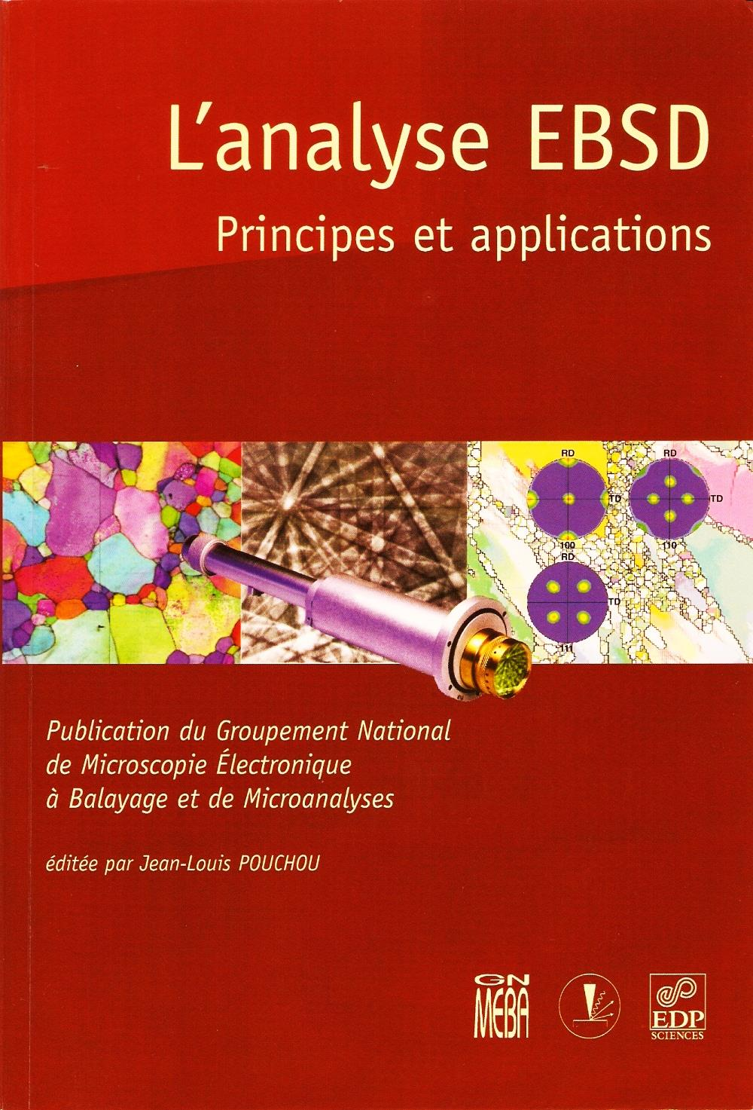
NOS OUVRAGES
Le principe de la diffraction des électrons rétrodiffusés (EBSD) et les performances de cette méthode pour l’étude de la microstructure des matériaux sont présentés sous forme d’une quinzaine d’exposés décrivant une large diversité d’expériences.
Cet ouvrage est particulièrement recommandé aux expérimentateurs et aux spécialistes en matériaux désireux de s'initier à l'analyse EBSD et d'apprécier les remarquables possibilités qu'elle offre pour la détermination de l'arrangement cristallographique des matériaux, comparativement aux autres méthodes classiques (diffraction des rayons X, diffraction des électrons par microscopie en transmission).
Cet ouvrage s'inscrit dans une collection de publications du GN-MEBA consacrées aux principes, aux techniques expérimentales et aux méthodes de calcul et de simulation en Microscopie Électronique à Balayage et en Microanalyses.
Epuisé !
ISBN : 978-2-7598-0082-7
ISBN : 2-86883-730-1

Slide 27
Ceci était un aperçu de nos pages web.
Pour plus d’informations :
http://www.gn-meba.org

Slide 28
Les Journées Pédagogiques 2023
Le programme

Slide 29

Journées pédagogiques 2023
Lundi 4 décembre
Le MEB-FIB : état de l'art, principe et applications
09h00 - 09h30 : Accueil des participants
09h30 – 09h45 : Présentation générale du MEB-FIB.
Florence ROBAUT, SIMaP Grenoble INP
09h45 - 10h30 : Description des différentes sources et colonnes.
Frédéric CHARLOT, CMTC Grenoble INP
10h30 - 11h00 : Pause
11h00 – 11h30 : Revue historique du développement du FIB ; source d'ions à métal liquide (LMIS)
Nicholas BLANCHARD, Institut Lumière Matière, Univ. Cl. Bernard Lyon 1
11h30 – 12h00 : Les matériaux préparés par FIB : limitations, artefacts, autres "bizarreries" et quelques solutions
Imène ESTÈVE, IMPMC, Sorbonne Université, Jussieu Paris
12h00 - 13h30 : Déjeuner libre

Slide 30
Journées pédagogiques 2023 : Le MEB-FIB : état de l'art, principe et applications
Lundi 4 décembre
12h00 - 13h30 : Déjeuner libre
13h30 – 14h00 : Assemblée Générale du GN-MEBA
Résultats de l’enquête sur les équipements – Sébastien PAIRIS
14h00 - 14h30 : Principes physiques mis en jeu au FIB, influence des conditions opératoires
Emmanuel CADEL, GPM, Université de Rouen
14h30 - 15h00 : FIB 3D : applications et défis dans le domaine de la microélectronique, des énergies nouvelles et de la biologie
Constantin MATEI, LETI CEA Grenoble
15h00 - 15h30 : Le MEB-FIB "cryo" : un véritable couteau suisse pour le biologiste.
Benoit GALLET, IBS Grenoble
15h30 - 16h00 : Pause

Slide 31
Journées pédagogiques 2023 : Le MEB-FIB : état de l'art, principe et applications
Lundi 4 décembre
16h00 – 16h30 : MEB FIB plasma pour l'analyse 3D de "grands" volumes (visioconférence)
Alexis NICOLAY, CEMEF MINES Paris Sophia Antipolis
16h30 – 17h00 : Fonctionnement d'un laser femtoseconde installé sur le sas d'introduction d'un MEB FIB
David TROADEC, IEMN Université de Lille
17h00 – 17h30 : Dépôts assistés par faisceaux d'ions et d'électrons : mécanismes et aspects pratiques
Alexandra FRACZKIEWICZ, LETI CEA Grenoble
17h30 - 18h00 : Etapes d’usinage FIB d’un semiconducteur nitrure III-V pour l’obtention de lames MET en section transverse et en section plane.
Marie-Pierre CHAUVAT, CIMAP Ensicaen
Fin des exposés du lundi

Slide 32
Journées pédagogiques 2023
Mardi 5 décembre
Le MEB-FIB : état de l'art, principe et applications (suite)
09h00 – 09h30 : Tomographie Tribeam (MEB-FIB-Laser) : un outil pour la reconstruction 3D de microstructures
Henry PROUDHON, Centre des Matériaux MINES Paris Evry
09h30 – 10h00 : Réalisation à l'aide du FIB de microéchantillons dans le combustible irradié
Thierry BLAY, CEA Cadarache
10h00 – 10h30 : Nucléarisation d’un MEB-FIB pour l’expertise de composants issus de centrales nucléaires
Rémi MERCIER, EDF CNPE Chinon
10h30 - 14h00 : Rencontres techniques avec les Constructeurs

Slide 33


















Journées pédagogiques 2023 : Le MEB-FIB : état de l'art, principe et applications
Mardi 5 décembre
10h30 - 14h00 : Rencontres techniques avec les Constructeurs
Pause Café et Buffet de midi
offert par les constructeurs et le GN-MEBA
aux membres adhérents
Salle 102 ,
1er étage, Tour 44
Centre International de Conférences Jussieu
Rencontres techniques avec les Constructeurs / pause café – pause déjeuner

Slide 34
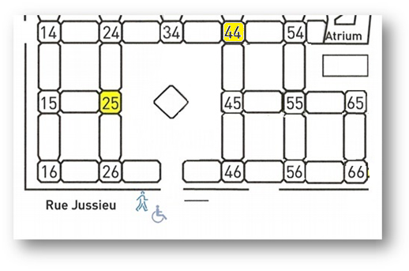
Journées pédagogiques 2023 : Le MEB-FIB : état de l'art, principe et applications
Amphi
Salle 102 ,
1er étage, Tour 44
Centre International de Conférences Jussieu
Rencontres techniques avec les Constructeurs / pause café – pause déjeuner

Slide 35
Journées pédagogiques 2023 : Le MEB-FIB : état de l'art, principe et applications
Mardi 5 décembre
14h00 - 14h30 : Imagerie 3D par tomographie MEB FIB - Développements récents MEB FIB SIMS 3D. Claudie JOSSE et Teresa HUNGRIA, Ctre Microcaract. R.Castaing Toulouse
14h30 - 15h00 : Essais micromécaniques dans un MEB-FIB.
Eva HERIPRÉ, PIMM Arts et Métiers Paris
15h00 - 15h30 : Le FIB et la sonde atomique tomographique au service de la caractérisation des joints de grains irradiés aux ions.
Quentin BARRÈS, ONERA Châtillon
15h30 – 16h00 : Traitement d'images MEB-FIB et segmentation IA.
Sabrina CLUSIAU, McGill University, Montréal)
Fin des exposés

Slide 36
Bonne Journée à tous !...

